Slide 1
Test Ortamı Sağlayacak Minimal Çekirdek Geliştirilmesi
Amaç
Tasarım
Geliştirme Ortamı
Yarıyıl Hedefleri
Hüseyin Uslu

Slide 2
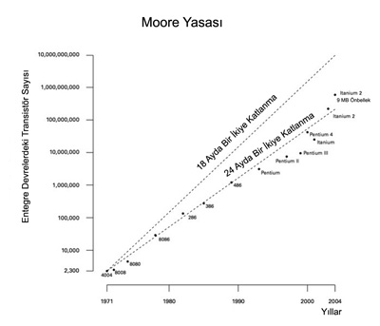
Moore Yasası
Intel’in kurucularından Gordon Moore, 1965 yılında Electronics Magazine¹;
“ mikroişlemciler içindeki transistör sayısı
her iki yılda bir iki katına çıkacaktır “
¹ http://www.intel.com/technology/magazine/silicon/moores-law-0405.pdf
Notes:
Orijinal olarak Moore 1965deki makalesinde her 18 ayda bir 2 katına çıkacaktır demiştir. Daha sonra 1975’te
İki yılda bir iki katına çıkacaktır şeklinde düzelmiştir
Bilgisayarların işlem kapasitelerinde büyük artışlar yaratacağını,
üretim maliyetlerinin ise aynı kalacağını,
hatta düşme eğilimi göstereceğini

Slide 3




Moore Yasasının Getirdikleri
İşlem kapasitesinde büyük artışlar
Üretim maliyetlerinin düşmesi
Alternatiflerin çoğalması

Slide 4
Son Kullanıcı Açısından Moore Yasası
Çok hızlı ilerleyen teknoloji
Çok fazla alternatif
Son kullanıcıya hitap edebilecek performans ve
karşılaştırma testleri ihtiyacı

Slide 5



Test Yazılımı Gereksinimi
Birçok farklı donanım birimi için test yazılımları ihtiyacı;
Kapsamlı testler
Modüler test sonuçları
Sistem hakkında genel performans değerlendirmesi

Slide 6




Mevcut Test Yazılımlarının Sorunları
Çalıştıkları platform: Windows, Linux, BSD, MacOS…
(non-free standing)
Çalışma koşulları: Kullanıcı modu (ring 3)

Slide 7
Windows XP
Öntanımlı olarak;
78 adet servis¹ (36’sı otomatik başlangıç)
Prosesler²
  wuauclt.exe: Windows Otomatik Güncelleştirme
  alg.exe: Bağlantı paylaşımı & firewall
  spoolsv.exe: Yazıcı & spoof sunucusu
  lsass.exe: Yerel güvenlik ilkeleri yöneticisi
  csrss.exe: Win32 subsytem - kullanıcı modülü
  smss.exe: Oturum Yöneticisi
  explorer.exe: Grafiksel kullanıcı kabuğu
  …
Sürücüler ( grafik, disk, ağ, ses vs… )
Klavye, fare, diğer G/Ç
1http://www.microsoft.com/resources/documentation/windows/xp/all/proddocs/en-us/sys_srv_default_settings.mspx?mfr=true
^{2http://www.processlibrary.com}

Slide 8
Linux (Fedora)
65 servis
2.6.18 kernel:
  3703 Opsiyon¹
  Platformlar; i386 alpha arm ia64 m68k mips
  mips64 ppc s390 sh sparc sparc64 x86_64
Sürücüler ( grafik, disk, ağ, ses vs… )
Klavye, fare, diğer G/Ç
¹ http://kernel.xc.net/

Slide 9
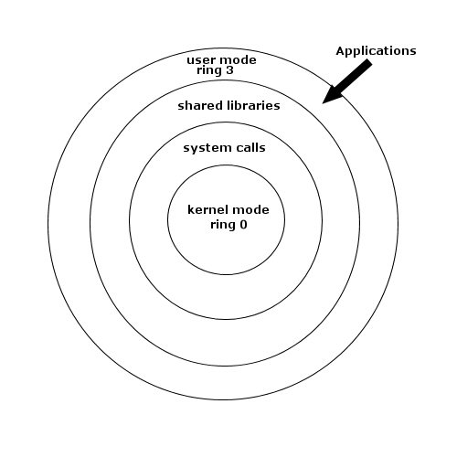
Ring 0 & Ring 3
Ring 0: İşlemci ve donanıma direk
erişim yetkisi
Ring 3: Yetki kısıtlamaları, donanıma
erişebilmek için işletim sisteminin
fonksiyonlarını kullanma zorunluluğu
İşletim Sistemi;
Donanıma erişimi kısıtlamakta
Eşit test koşullarını engellemekte
Kesin ve doğru sonuçlar almayı
engellemekte

Slide 10
Amaç
Eşit koşullar
Sabit ve kesin test sonuçları
Son kullanıcının anlayabileceği çıktılar
Spesifik çekirdek üzerinde çalışan
son kullanıcıya yönelik test yazılımı

Slide 11
Başlangıç Analizi
Proje konusun belirlenmesi
Mevcut test yazılımlarının dezavantajlarının değerlendirilmesi
Projeye uygun yazılım geliştirme standartının belirlenmesi

Slide 12
Geliştirme Ortamı
gcc
gas
nasm
gdb
make
mbchk
BOCHS
Qemu
vmware
Versiyon Kontrol Sistemi: Subversion

Slide 13
Yarıyıl Hedefleri
Önyükleyici
Çekirdek başlangıcı için işlemci ve hafızanın hazırlanması
Kesme yöneticisinin geliştirilmesi
Kural dışı durum işleyicisinin geliştirilmesi
Konsol sürücüsün geliştirilmesi

